Slide 1

GIT
USO DE SUS RAMAS

Slide 2
GIT Primero iniciar sesion
git config -- global user.email "you@example.com"
git config --global user.name "Your Name"

Slide 3
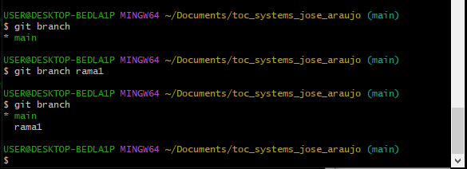
GIT
Iniciamos el repositorio
git init : para iniciar el repositorio.
git branch: para situarnos en el rama principal
git Branch “rama1”: creamos una nueva rama.

Slide 4
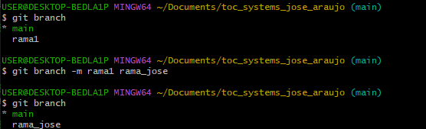
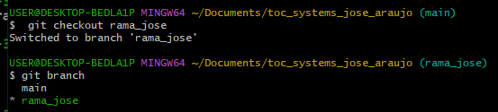
GIT
git branch -m rama1 rama_jose: cambiar de nombre a la rama
git checkout rama_jose: cambio de rama.

Slide 5
GIT
Iniciamos el repositorio
git init : para iniciar el repositorio.
git branch: para situarnos en el rama principal
git Branch “rama1”: creamos una nueva rama.

Slide 6
GIT
Iniciamos el repositorio
git init : para iniciar el repositorio.
git branch: para situarnos en el rama principal
git Branch “rama1”: creamos una nueva rama.

Slide 7
GIT
Iniciamos el repositorio
git init : para iniciar el repositorio.
git branch: para situarnos en el rama principal
git Branch “rama1”: creamos una nueva rama.

